Slide 1
Маленькие породы собак
Тема: Собака- друг человека

Slide 2
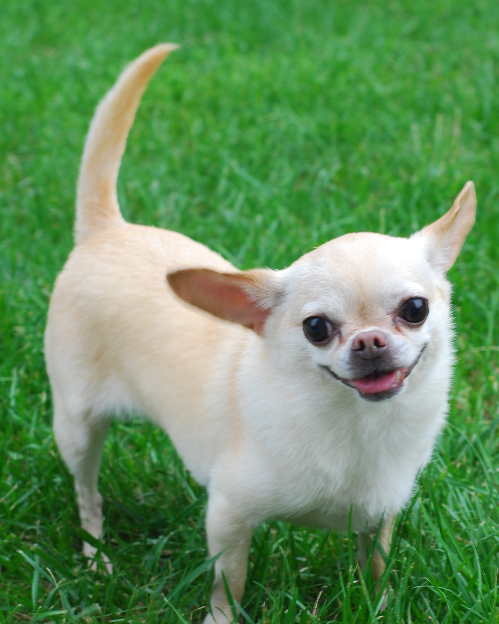
Чихуахуа
Декоративная собака малого размера. Бесконечно преданы хозяину и чрезвычайно самолюбивы.

Slide 3
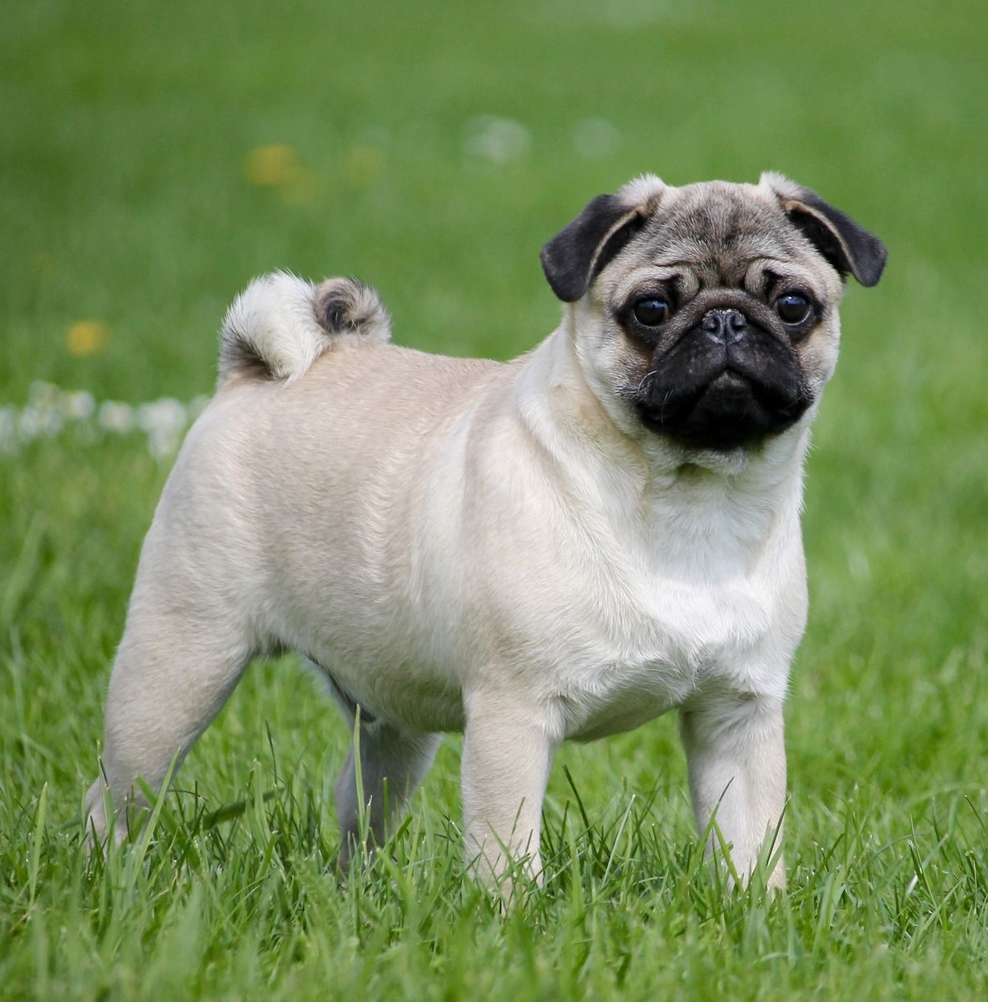
Мопс
Мопсы дружелюбны по отношению к членам семьи, незнакомцам и другим животным.
Подходят для неопытных владельцев.

Slide 4
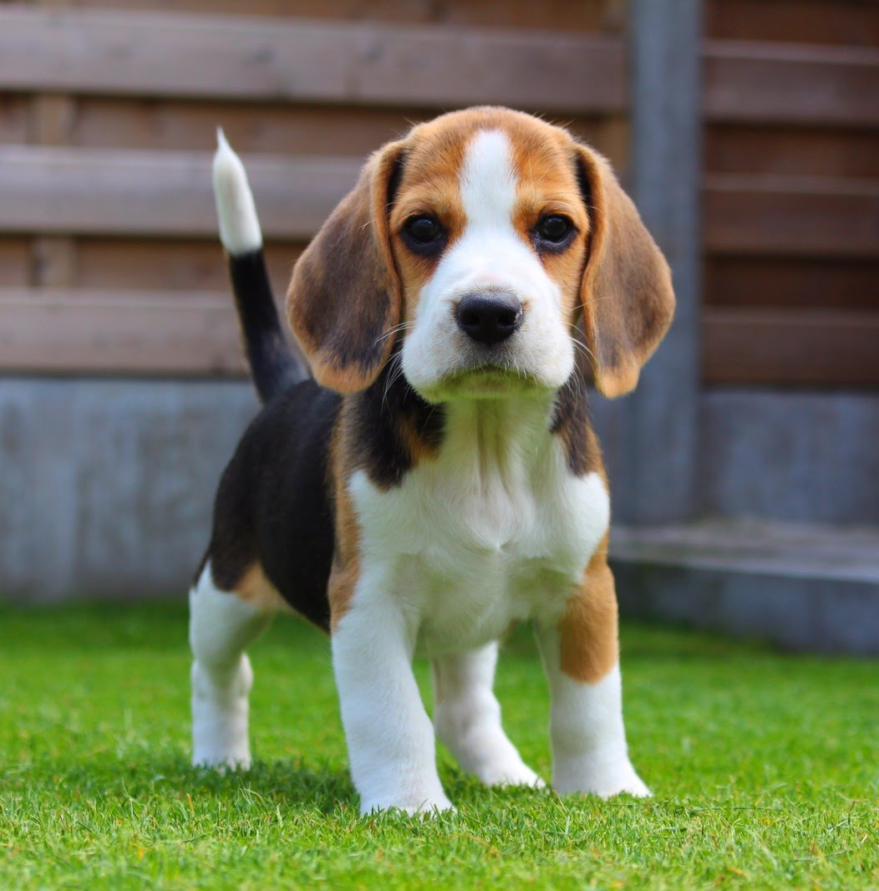
Бигль
Этот весёлый добряк станет отличным другом: любящим, терпеливым и, что важно, неприхотливым в уходе. Бигль постоянно нуждается в компании и оттого плохо переносит одиночество.

